Slide 1

3ème Année Ingénieur Informatique
Programmation WEB
Introduction au langage JavaScript
Badr Benmammar
badr.benmammar@gmail.com

Slide 2
Plan
Présentation du DOM HTML
Structure du DOM HTML
Sélectionner les éléments du DOM
  document.getElementById("id")
  document.getElementsByTagName("balise")
  document.getElementsByClassName("classe")
  document.getElementsByName("name")
Modifier les paramètres d’un élément
Créer et manipuler des éléments
  createElement
  appendChild
  removeChild
  replaceChild
  before
  after

Slide 3
Présentation du DOM HTML
Quand un navigateur charge une page HTML, il analyse le code et construit une représentation en forme d’arbre appelée DOM (Document Object Model).
Chaque balise HTML devient un nœud dans cet arbre.

Slide 4
Présentation du DOM HTML
Quand un navigateur charge une page HTML, il analyse le code et construit une représentation en forme d’arbre appelée DOM (Document Object Model).
Chaque balise HTML devient un nœud dans cet arbre.
Le DOM est un outil qui donne à JavaScript la possibilité de manipuler les éléments d’une page HTML.
  Sélectionner un élément HTML spécifique. Une fois sélectionné, on peut accéder à ses propriétés et les modifier.
  Naviguer dans le DOM : se déplacer entre les éléments (parent, enfant, voisin).
  Créer, insérer, supprimer, modifier des éléments dans le DOM.
  Écouter des évènements produits par des éléments dans le DOM.

Slide 5
Structure du DOM HTML
Le DOM organise les éléments dans une structure arborescente :
  Document : le nœud racine de l'arbre DOM, représentant la page entière.
  Éléments : les balises HTML (<html>, <head>, <body>, etc.) sont représentées comme des nœuds.
  Attributs : les attributs des éléments HTML, comme id, class, src, etc., sont également accessibles dans le DOM.
  Texte : les nœuds de texte représentent le contenu à l'intérieur des balises.

Slide 6
Structure du DOM HTML
<!DOCTYPE html>
<html>
<head>
……
</head>
<body>
<h1 id="titre">Bonjour, DOM !</h1>
<p class="texte">Ceci est un paragraphe.</p>
</body>
</html>
document
html
head
body
h1
p
id
text
class
text

Slide 7
Sélectionner les éléments du DOM
document.getElementById("id")
  Retourne le nœud (unique) dont l’identifiant est id.

Slide 8
Sélectionner les éléments du DOM
document.getElementById("id")
  Retourne le nœud (unique) dont l’identifiant est id.
document.getElementsByTagName("balise")
  Retourne les nœuds dont la balise est balise.

Slide 9
Sélectionner les éléments du DOM
document.getElementById("id")
  Retourne le nœud (unique) dont l’identifiant est id.
document.getElementsByTagName("balise")
  Retourne les nœuds dont la balise est balise.
document.getElementsByClassName("classe")
  Retourne les nœuds dont la classe est classe.

Slide 10
Sélectionner les éléments du DOM
document.getElementById("id")
  Retourne le nœud (unique) dont l’identifiant est id.
document.getElementsByTagName("balise")
  Retourne les nœuds dont la balise est balise.
document.getElementsByClassName("classe")
  Retourne les nœuds dont la classe est classe.
document.getElementsByName("name")
  Retourne les nœuds ayant l’attribut name égal à "name".

Slide 11
Modifier les paramètres d’un élément
document.getElementById("id").propriété=valeur;

Slide 12
Modifier les paramètres d’un élément
document.getElementById("id").propriété=valeur;
Quelques propriétés :
  textContent : est utilisé pour récupérer ou modifier le texte d’un élément HTML.

Slide 13

Modifier les paramètres d’un élément
document.getElementById("id").propriété=valeur
Quelques propriétés :
  textContent : est utilisé pour récupérer ou modifier le texte d’un élément HTML.
    <!DOCTYPE html>
    <html>
    <body>
    <p id="1">Bonjour</p>
    <button onclick="changerTexte()">Changer le texte</button>
    </body>
    </html>

Slide 14
Modifier les paramètres d’un élément
document.getElementById("id").propriété=valeur;
Quelques propriétés :
  textContent : est utilisé pour récupérer ou modifier le texte d’un élément HTML.
    <!DOCTYPE html>
    <html>
    <body>
    <p id="1">Bonjour</p>
    <button onclick="changerTexte()">Changer le texte</button>
    <script>
    function changerTexte() {
    document.getElementById("1").textContent = "Bienvenue";
    }
    </script>
    </body>
    </html>

Slide 15


Modifier les paramètres d’un élément
document.getElementById("id").propriété=valeur;
Quelques propriétés :
  textContent : est utilisé pour récupérer ou modifier le texte d’un élément HTML.

Slide 16
Modifier les paramètres d’un élément
document.getElementById("id").propriété=valeur;
Quelques propriétés :
  innerText : pareil que textContent sauf qu’elle tient compte du style CSS et ne renvoie que le texte réellement visible à l’utilisateur.

Slide 17

Modifier les paramètres d’un élément
document.getElementById("id").propriété=valeur;
Quelques propriétés :
  innerText : pareil que textContent sauf qu’elle tient compte du style CSS et ne renvoie que le texte réellement visible à l’utilisateur.
<div id="id">Texte visible <span style="display:none;">Texte caché</span></div>
masquer un élément

Slide 18
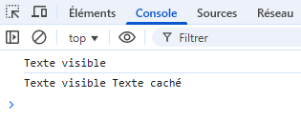
Modifier les paramètres d’un élément
document.getElementById("id").propriété=valeur;
Quelques propriétés :
  innerText : pareil que textContent sauf qu’elle tient compte du style CSS et ne renvoie que le texte réellement visible à l’utilisateur.
<div id="id">Texte visible <span style="display:none;">Texte caché</span></div>
<script>
console.log(document.getElementById("id").innerText); // Affiche : "Texte visible" → tient compte du CSS
console.log(document.getElementById("id").textContent); // Affiche : "Texte visible Texte caché" → ignore le CSS
</script>

Slide 19
Modifier les paramètres d’un élément
document.getElementById("id").propriété=valeur;
Quelques propriétés :
  value : la valeur actuelle d’un élément de formulaire HTML (comme un champ de saisie <input>).

Slide 20

Modifier les paramètres d’un élément
<!DOCTYPE html>
<html>
<body>
<input id="nom">
<button onclick="afficherValeur()">Afficher</button>
<p id="resultat"></p>
</body>
</html>

Slide 21

Modifier les paramètres d’un élément
<!DOCTYPE html>
<html>
<body>
<input id="nom">
<button onclick="afficherValeur()">Afficher</button>
<p id="resultat"></p>
</body>
</html>

Slide 22
Modifier les paramètres d’un élément
<!DOCTYPE html>
<html>
<body>
<input id="nom">
<button onclick="afficherValeur()">Afficher</button>
<p id="resultat"></p>
<script>
function afficherValeur() {
let valeur = document.getElementById("nom").value;
document.getElementById("resultat").textContent = "Vous avez saisi : " +
valeur;
}
</script>
</body>
</html>

Slide 23
Modifier les paramètres d’un élément
Méthode : document.getElementById("id_element").propriété=valeur
Quelques propriétés :
  style.color : la couleur du texte.
  style.borderColor : la couleur de la bordure.
  style.borderStyle : le style de la bordure.
  style.bachgroundColor : la couleur du fond.
  style.width : la largeur de l’élément.
  style.height : la hauteur de l’élément.
  style.fontFamily : la police du texte.
  style.textAlign : l’alignement du texte.
  innerHTML: retourne le code HTML du contenu de l’élément.

Slide 24
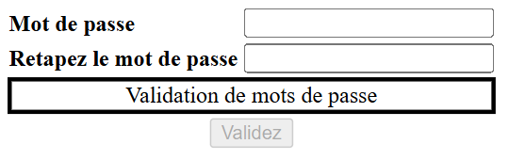

Slide 25
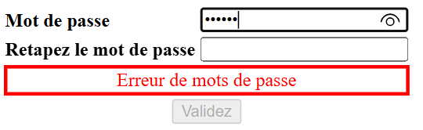

Slide 26
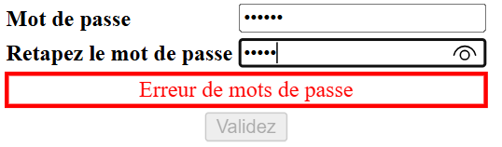

Slide 27
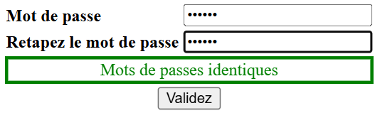

Slide 30
Création du formulaire

Slide 31
Création du formulaire
input
id = pwd1
input
id = pwd2
label
id = message
td
input
id = valider
id = colonne
Utilisation de 5 IDs

Slide 32
Exécute le code à chaque modification instantanée du champ.
<table>
<tr>
  <td><label><b>Mot de passe</b></label></td>
  <td><input type="password" id="pwd1" oninput="verification();"></td>
</tr>
<tr>
  <td><label><b>Retapez le mot de passe</b></label></td>
  <td><input type="password" id="pwd2" oninput="verification();"></td>
</tr>
<tr>
  <td colspan="2" align="center" style="border-style: solid;" id="colonne">
  <label id="message">Validation de mots de passe</label>
  </td>
</tr>
<tr>
  <td colspan="2" align="center">
  <input type="button" value="Validez" disabled="true" id="valider">
  </td>
</tr>
</table>
Utilisation de 5 IDs

Slide 33
Modifier les paramètres d’un élément
<script>
function verification() {
if(document.getElementById("pwd1").value===document.getElementById("pwd2").value){
}
else{
}
}
</script>

Slide 34
Modifier les paramètres d’un élément
<script>
function verification() {
if(document.getElementById("pwd1").value===document.getElementById("pwd2").value){
}
else{
}
}
</script>
== : égalité avec conversion
5 == "5" → true
!= : différence avec conversion
5 != "5" → false
=== : égalité stricte
5 === "5" → false
!== : différence stricte
5 !== "5" → true

Slide 35
Modifier les paramètres d’un élément
<script>
function verification() {
if(document.getElementById("pwd1").value===document.getElementById("pwd2").value){
document.getElementById("message").textContent='Mots de passes identiques';
document.getElementById("message").style.color='green';
document.getElementById("colonne").style.borderColor='green';
document.getElementById("valider").disabled=false; // Activer le bouton
}
else{
}
}
</script>

Slide 36
Modifier les paramètres d’un élément
<script>
}
else{
document.getElementById("message").textContent='Erreur de mots de passe';
document.getElementById("message").style.color='red';
document.getElementById("colonne").style.borderColor='red';
document.getElementById("valider").disabled=true; // Désactiver le bouton
}
}
</script>

Slide 37
Modifier les paramètres d’un élément
<script>
function verification() {
if(document.getElementById("pwd1").value===document.getElementById("pwd2").value){
document.getElementById("message").textContent='Mots de passes identiques';
document.getElementById("message").style.color='green';
document.getElementById("colonne").style.borderColor='green';
document.getElementById("valider").disabled=false; // Activer le bouton
}
else{
document.getElementById("message").textContent='Erreur de mots de passe';
document.getElementById("message").style.color='red';
document.getElementById("colonne").style.borderColor='red';
document.getElementById("valider").disabled=true; // Désactiver le bouton
}
}
</script>

Slide 39
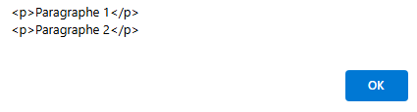
innerHTM
<body>
<div id="1">
<p>Paragraphe 1</p>
<p>Paragraphe 2</p>
</div>
<script>
alert(document.getElementById("1").innerHTML);
</script>
</body
retourne le code HTML du contenu de l’élément

Slide 40
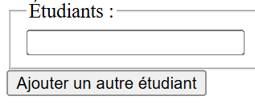
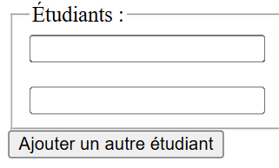
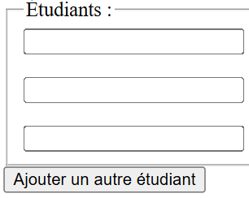
innerHTM

Slide 41
innerHTM
Ajouter une zones de texte
<input type="text">

Slide 42
innerHTM
<body>
<fieldset id="1">
<legend>&Eacute;tudiants :</legend>
<input type="text"> <br>
</fieldset>
<input type="button" value="Ajouter un autre &eacute;tudiant" onclick="ajouter()">
</body>

Slide 43
innerHTM
<body>
<fieldset id="1">
<legend>&Eacute;tudiants :</legend>
<input type="text"> <br>
</fieldset>
<input type="button" value="Ajouter un autre &eacute;tudiant" onclick="ajouter()">
</body>
<script>
function ajouter() {
var b = document.getElementById("1");
b.innerHTML += '<br><input type="text"><br>';
}
</script>

Slide 44
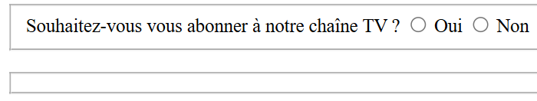
innerHTM

Slide 45
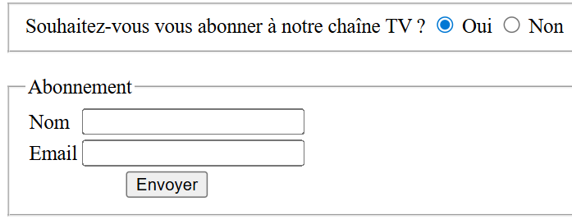
innerHTM
+

Slide 46
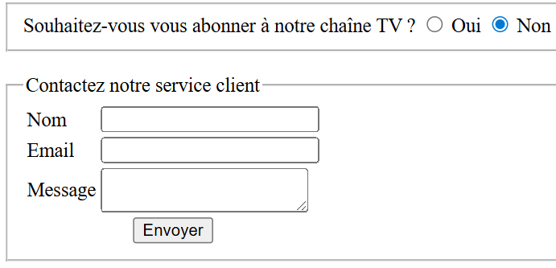
innerHTM

Slide 47
innerHTM
<body>
<form>
<fieldset id="1">
Souhaitez-vous vous abonner à notre cha&icirc;ne TV ?
<input type="radio" name="abonnement" value="Oui" onclick="choix();"> Oui
<input type="radio" name="abonnement" value="Non" onclick="choix();"> Non
</fieldset>
<br>
<fieldset id="2">
</fieldset>
</form>

Slide 48
<script>
function choix() {
var choix = document.getElementsByName("abonnement");
if (choix[0].checked) {
chaine();
} else {
contact();
}
}
function chaine() {
document.getElementById("2").innerHTML =
"<legend>Abonnement</legend>" +
"<table>" +
"<tr><td>Nom</td><td><input type='text'></td></tr>" +
"<tr><td>Email</td><td><input type='email'></td></tr>" +
"<tr><td colspan='2' align='center'>" +
"<input type='submit' value='Envoyer'></td>" +
"</tr>" +
"</table>";
}

Slide 49
<script>
function choix() {
var choix = document.getElementsByName("abonnement");
if (choix[0].checked) {
chaine();
} else {
contact();
}
}
function contact() {
document.getElementById("2").innerHTML =
"<legend>Contactez notre service client</legend>" +
"<table>" +
"<tr><td>Nom</td><td><input type='text'></td></tr>" +
"<tr><td>Email</td><td><input type='email'></td></tr>" +
"<tr><td>Message</td><td><textarea></textarea></td></tr>" +
"<tr><td colspan='2' align='center'>" +
"<input type='submit' value='Envoyer'></td>" +
"</tr>" +
"</table>";
}
</script>
</body>

Slide 50


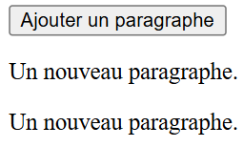
appendChild et createElement
createElement : crée un nouvel élément.
appendChild : ajoute un nouvel élément comme dernier fils d’un élément existant. S’applique sur l’élément père.

Slide 51
appendChild et createElement
<!DOCTYPE html>
<html>
<body>
<button onclick="ajouterParagraphe()">Ajouter un paragraphe</button>
<div id="1"></div>
</body>
</html>

Slide 52
appendChild et createElement
<!DOCTYPE html>
<html>
<body>
<button onclick="ajouterParagraphe()">Ajouter un paragraphe</button>
<div id="1"></div>
<script>
function ajouterParagraphe() {
let nouveauParagraphe = document.createElement("p");
nouveauParagraphe.textContent = "Un nouveau paragraphe.";
document.getElementById("1").appendChild(nouveauParagraphe);
}
</script>
</body>
</html>

Slide 53
appendChild et createElement

Slide 54
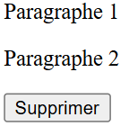

removeChild
<body>
<div id="1">
<p id="p1">Paragraphe 1</p>
<p id="p2">Paragraphe 2</p>
</div>
<input type="button" value="Supprimer" onclick="Supprimer()">
</body>
<script>
function Supprimer(){
document.getElementById("1").removeChild(document.getElementById("p2"));
}
</script>
parent enfant

Slide 55
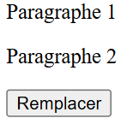
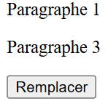
replaceChild
<body>
<div id="1">
<p id="p1">Paragraphe 1</p>
<p id="p2">Paragraphe 2</p>
</div>
<input type="button" value="Remplacer" onclick="Remplacer()">
</body>
<script>
function Remplacer(){
var nouveau_parag = document.createElement("p") ;
nouveau_parag.textContent = "Paragraphe 3" ;
document.getElementById("1").replaceChild(nouveau_parag,
document.getElementById("p2"));
}
</script>
parent nouvel enfant ancien enfant

Slide 56
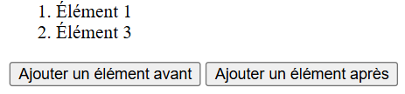
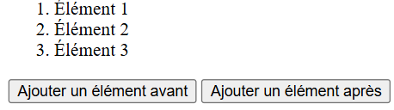
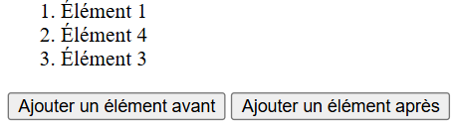
before et after

Slide 57
before et after
<body>
<ol id="liste_1">
<li id="item_1">Élément 1</li>
<li id="item_3">Élément 3</li>
</ol>
<input type="button" value="Ajouter un élément avant" onclick="ajouterAvant()">
<input type="button" value="Ajouter un élément après" onclick="ajouterApres()">
<script>
function ajouterAvant() {
let nouvelItem = document.createElement("li");
nouvelItem.textContent = "Élément 2";
let itemReference = document.getElementById("item_3");
itemReference.before(nouvelItem);
}
function ajouterApres() {
let nouvelItem = document.createElement("li");
nouvelItem.textContent = "Élément 4";
let itemReference = document.getElementById("item_1");
itemReference.after(nouvelItem);
}
</script>
</body>
before(): insère avant l’élément ciblé.
after(): insère après l’élément ciblé.
Plus besoin de récupérer le parent.

